Slide 1



Europejskie praktyki zawodowe uczniów Zespołu Szkół Technicznych w Rybniku gwarancją sukcesu na rynku pracy
Karolina Różańska
Kinga Judycka
Angelini distribuzione alimentare SRL

Slide 2

Kilka słów o firmie.
Firma Angelini zajmuje się sprzedażą wszelakich towarów codziennego użytku oraz żywności. Jest to sieć sklepów rozmieszczonych na terenie Riccione.
Aktualnie funkcjonują dwa oddzielne sklepy, znajdujące się od siebie o 0,3km.
Właścicielką jest Sabrina Angelini, która nadzoruje sprzedaż i działanie obydwóch marketów.

Slide 3
2. Zakres obowiązków.
W firmie nauczyliśmy się magazynowania towarów oraz systematycznego sprawdzania daty ich przydatności. Pomagaliśmy również przy dostawach produktów, które później wykładaliśmy na półki. Douczaliśmy się także na stanowisku obsługi klienta. Poznaliśmy czym w praktyce jest zarządzanie towarami, a także w jaki sposób wykorzystuje się w firmach rzeczy, o których uczymy sie na lekcjach. Dobieraliśmy odpowiednie opakowanie do produktów, które następnie były przetransportowane bezpośrednio do klienta.

Slide 4
Na praktykach:

Slide 5
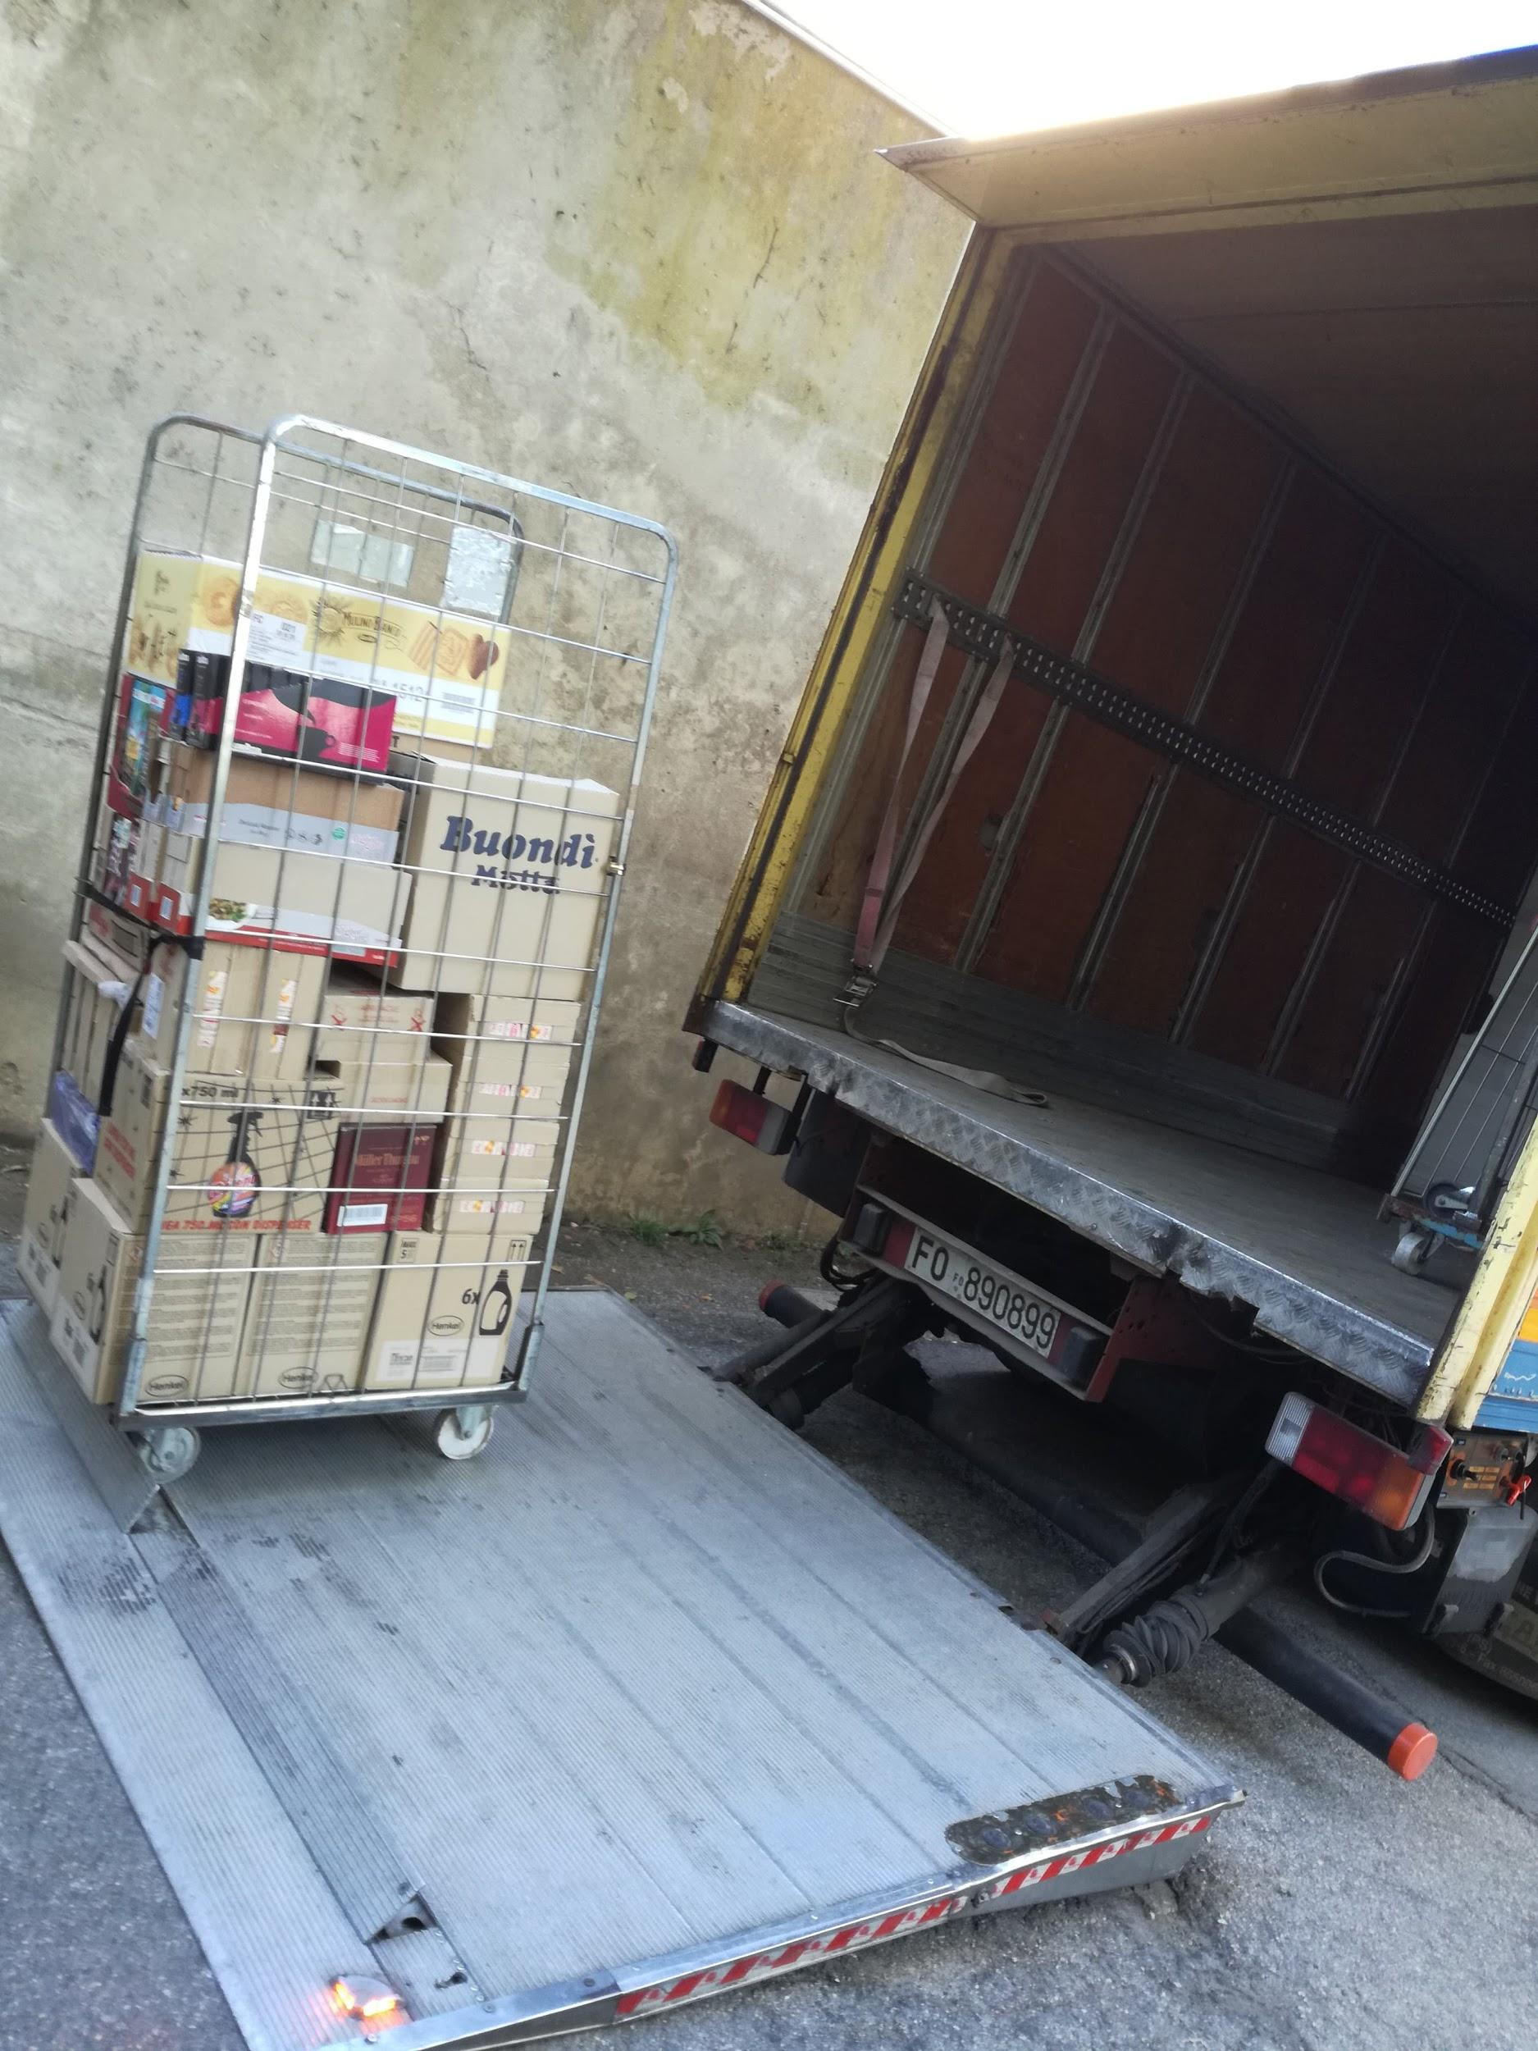
3. Ciekawostki:
Nauczyliśmy się pracy na magazynie oraz podszkoliliśmy naszą wiedzę na temat spedycji, co przyda się nam do egzaminu zawodowego.

Slide 6
4. Co dał nam pobyt na praktykach w Rimini?
Dzięki wyjazdowi poznaliśmy tutejszą kulturę, a także kuchnię. Poznaliśmy bliżej język włoski i również doskonaliliśmy język angielski, którym porozumiewaliśmy się na co dzień. Między pracą aktywnie wypoczywaliśmy. Zwiedziliśmy wiele pięknych miejsc, zdobywając wiedzę o historii, jak i również stylu życia Włochów. Znaleźliśmy również chwilę na rozrywkę, doskonale bawiąc się w Mirabilandii. Praktyki we Włoszech były wspaniałym doświadczeniem, które chętnie przeżylibyśmy jeszcze raz.

